Slide 1


Aumentando a produtividade e a segurança da sua
empresa com o Sophos XG
Autores: Marcelo Puntel, Felipe Becker Nunes, José Luiz Rodrigues Filho
Antonio Meneghetti Faculdade

Slide 2

Tema de pesquisa
Este trabalho tem como finalidade apresentar o uso do software de segurança Sophos XG para averiguar o impacto do uso deste tipo de solução em um ambiente corporativo e indicar indícios de como isto pode afetar na produtividade da empresa, definindo a partir de políticas de acesso, quais conteúdos contidos na internet serão liberados aos colaboradores durante o período de trabalho.

Slide 3

Problema de pesquisa
Necessidade de um controle de acessos;
Diminuir tempo ocioso dos colaboradores;
Implementar um firewall;
Importância de ter um firewall bem configurado em sua empresa.
Notes:
3

Slide 4

Justificativa
Facilitar o entendimento de como essa ferramenta de segurança unificada funciona, quais os benefícios trazidos;
Como são aplicados filtros, bloqueios, regras para acesso a aplicações web;
Bem como mostrar o resultado final por meio de gráficos que possam comprovar seus benefícios.

Slide 5
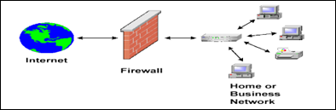
Abordagem teórica
O que é e como funciona um Firewall?
Firewall é basicamente o que há entre o nosso computador e a internet. É um software capaz de gerenciar regras de entrada ou saída. As regras nele configuradas são as regras que podem permitir ou negar a entrada ou saída de protocolos, categorias de conteúdo ou endereços IP (Internet Protocol) válidos ou inválidos (TECMUNDO, 2017).
O firewall segue as regras e configurações determinadas e realizadas pelo administrador de redes, determinando assim as políticas de segurança que o firewall irá tomar, onde será instalado após o link da internet, ele podendo ser montado de acordo com a figura abaixo.
Fonte: IMGBUDDY, 2015

Slide 6

Abordagem teórica
Sophos
Fundada em 1985 pelo Dr. Peter Lammer e o Dr. Jan Hruska, Sophos é uma empresa privada e sediada em Abingdon, Oxfordshire, Inglaterra e Burlington, Massachusetts, Estados Unidos.
Focada somente em mercado empresarial.

Slide 7

Metodologia
A pesquisa foi realizada através de relatórios gerados no Firewall XG, implementado em uma empresa x.
No primeiro momento apenas para coleta das informações o Firewall foi deixado em modo Bridge por 15 dias, onde ele só coleta as informações que trafegam na rede, gerando assim um relatório com os acessos de seus colaboradores antes de aplicar as políticas de acesso.
Após 15 dias em modo Bridge, foi definido juntamente com o responsável de TI, uma política de acesso, baseado no relatório anterior, onde foi executado bloqueios de acesso em determinados horários e para determinados grupos de colaboradores.

Slide 8
Resultados da Pesquisa
Foi constatada uma considerável queda no tráfego de internet que antes era desperdiçado com o acesso a aplicações e páginas não produtivas tais como: Redes sociais, jogos on-line, músicas e vídeos
Além da diminuição do tráfego internet obtido através dos filtros web e de aplicação, o XG Firewall ainda contribui para monitoramento em tempo real da quantidade de usuários autenticados, horário, tentativas de ataque externa, vírus na rede e transferência de download/upload.

Slide 9
Resultados da Pesquisa
Os gráficos foram retirados de uma empresa X ao qual ficou em modo de coleta por 15 dias e após os 15 dias foram realizados bloqueios de acesso, baseado no relatório obtido. Nisso obtivemos os seguintes relatórios:
Aplicações mais bloqueadas;
Aplicações mais acessadas;
Aplicações bloqueadas.

Slide 10
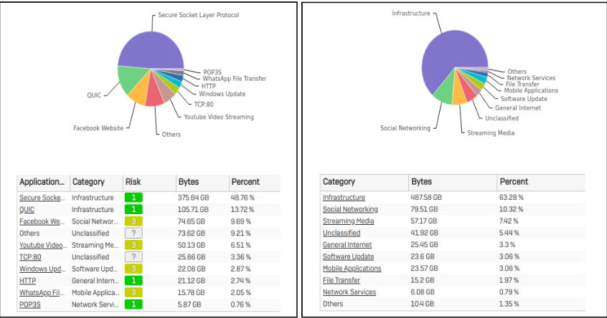
Resultados da Pesquisa
Aplicações mais acessadas antes de implementar a politica de acesso.
Categorias mais acessadas antes de implementar a politica de acesso.

Slide 11
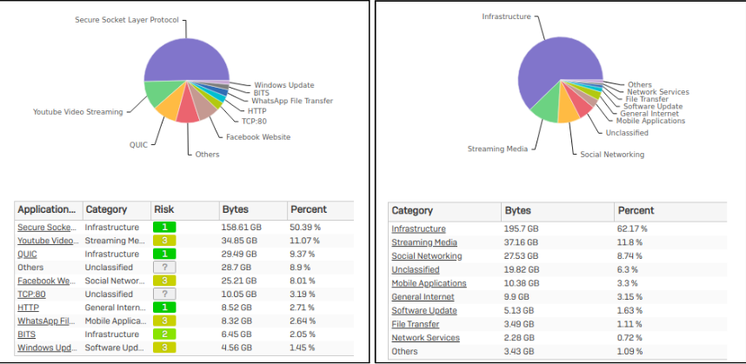
Resultados da Pesquisa
Aplicações mais acessadas após implementar as políticas de acesso;
Categorias de aplicação mais acessadas após a implementação das políticas de acesso;

Slide 12
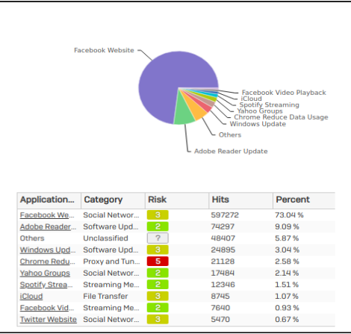
Resultados da Pesquisa
Aplicações mais bloqueados durante os 15 dias com as políticas de acesso aplicada

Slide 13
Resultados da Pesquisa
Como visto nos relatórios de acesso, o uso de internet para conteúdos não produtivos era muito alto, onde os colaboradores deixavam de produzir para acessar redes sociais, vídeos, jogos entre outros.
Após implementar o Firewall, tivemos uma redução de mais de 50% de acesso nas redes sociais, identificando que os usuários ficavam muito tempo acessando o facebook, deixando de produzir para a empresa.

Slide 14
Considerações finais
A utilização do XG SOPHOS auxilia o gerenciamento da segurança da informação, como criar e gerenciar políticas de acesso, redirecionamentos, consultar relatórios de consumo, páginas mais acessadas, além de evitar que pessoas não autorizadas usem a conexão do ambiente para acesso à internet.

Slide 15
Referências
Bär, H. (2017). 4 vulnerabilidades que mais afetam a segurança da informação. Disponivel em: https://triplait.com/4-vulnerabilidades-que-mais-afetam-a-seguranca- da-informacao. Acesso em: 25/05/2019.
Carvalho, G. M. (2018). Diagnóstico de gestão da segurança da informação em empresas nacionais do setor financeiro. Trabalho de conclusão de curso,
Departamento de Ciências Administrativas, UFRGS, 76 p. Ferreira, M. R.; Dolci, D. B.; Tondolo, V. A. G. (2016). Uma Proposta de Diagnóstico e Autoavaliação da Gestão da Segurança da Informação. XL Encontro da ANPAD,.
Kurose, J. F. (2013). Redes de Computadores e a Internet: uma abordagem topdown. 6. ed. São Paulo: Editora Pearson.
NIC.BR. Disponível em: <http://www.nic.br/noticia/releases/cresce-uso-de-internet-e-redes-sociais-pormicroempresas-no-brasil-aponta-pesquisa-do-cetic-br/ >. Acessoem: 06 de junho de 2019.
Panes, G. G. (2011). Firewall Dinâmico: Uma implementação Cliente/Servidor.
Dissertação de Mestrado, Pós-Graduação em Ciência da Computação, 72p.
Sophos XG. (2017). Disponível em: https://www.m3corp.com.br/sophos/sophos-utm-2.Acesso em: 26/06/2019
Sophos. (2017). Disponível em: <https://www.sophos.com/en-us.aspx. Acesso em:26/06/2019
Turban, E.; Volonino, L. (2013). Tecnologia da Informação para Gestão: Em busca do melhor desempenho Estratégico e Operacional. 8ed. Porto Alegre: Bookman. 721 p.

Slide 16

Muito Obrigado!
Marcelo Puntel
marcelopuntelc9@gmail.com
Felipe Becker Nunes
nunesfb@gmail.com
José Luiz Rodrigues Filho
joseluiz.rodriguesf@gmail.com

